Slide 1

Je compose pour vous avec ma douce et fidèle amie
C'est de l’humour ...
par Lande
Blagues

Slide 2
Je compose pour vous avec ma douce et fidèle amie
Tout un fatras pour en rire
Et avec plaisir !

Slide 3
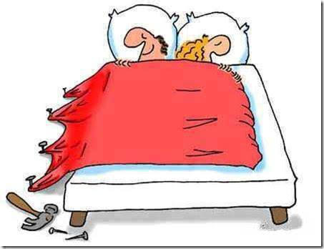
Je compose pour vous avec ma douce et fidèle amie

Slide 4

Je compose pour vous avec ma douce et fidèle amie

Slide 5

Je compose pour vous avec ma douce et fidèle amie

Slide 6

Je compose pour vous avec ma douce et fidèle amie

Slide 7

Je compose pour vous avec ma douce et fidèle amie

Slide 8
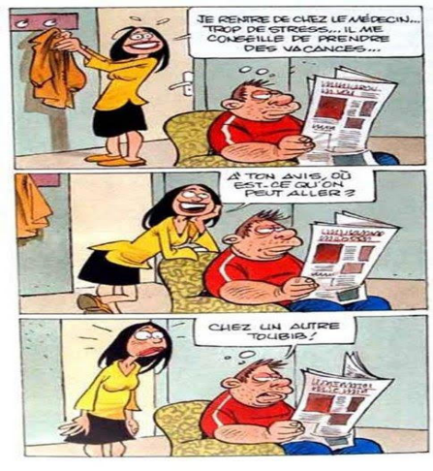
Je compose pour vous avec ma douce et fidèle amie

Slide 9

Je compose pour vous avec ma douce et fidèle amie

Slide 10

Je compose pour vous avec ma douce et fidèle amie

Slide 11

Je compose pour vous avec ma douce et fidèle amie

Slide 12
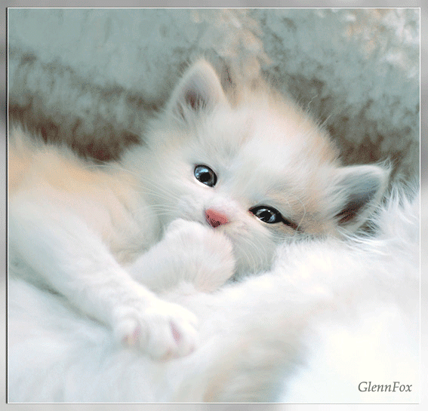
Je compose pour vous avec ma douce et fidèle amie

Slide 13
Je compose pour vous avec ma douce et fidèle amie
Peut-être pourrais-tu l' envoyer et ainsi faire un clin d' oeil à quelqu'un d'autre ?
Cela met de la joie dans notre coeur!!!

Slide 14
Je compose pour vous avec ma douce et fidèle amie
Quatre choses que tu ne peux pas récupérer :
Le caillou --- après l'avoir lancé
Le mot --- après l'avoir dit
l'occasion --- après l'avoir manquée.
Le temps --- après qu'il soit passé.
Alors, cultive tes Amis...
On a toujours besoin d'eux !!!
Parmi vous, ?? % ne feront pas suivre ce courriel, et Toi ???
Moi je l' ai fait !!

Slide 15

Je compose pour vous avec ma douce et fidèle amie

Slide 16

Je compose pour vous avec ma douce et fidèle amie

Slide 17

Je compose pour vous avec ma douce et fidèle amie

Slide 18

Je compose pour vous avec ma douce et fidèle amie

Slide 19
Je compose pour vous avec ma douce et fidèle amie
C’était :
C'est de l’humour
par Lande
Blagues

